Slide 1
PRESENTACION DEL CICLO: DESARROLLO DE APLICACIONES MULTIPLAFORMA: LEY LOE
Tutora- Coordinadora: Esther Giner Millán
Profesorado:
Primer Curso: | Segundo Curso:
Programación, Lenguaje de Marcas, Entornos de Desarrollo: Raúl Olles. | Desarrollo de Interfaces, FCT: Esther Giner
Sistemas Informáticos: Alberto Torres | Acceso a Datos, Programación Multimedia y Dispositivos Móviles, Proyecto: Omar Cester
Bases de Datos: Omar Cester | Programación de Servicios y Procesos: Jonatan Segurana
Fol : Mª Carmen Lecha | E.I.E : Mª Carmen Lecha
Inglés I : Rut Rodríguez | Inglés II : Rut Rodríguez

Slide 2
PRESENTACION DEL CICLO: DESARROLLO DE APLICACIONES MULTIPLAFORMA
INFORMACIÓN DEL CENTRO:
Página Web: https://cpifpbajoaragon.com/
Inicio
Situación
Dirección
Calendario Escolar
Reglamento de Régimen Interior
Secretaría
Contacto
Acceso al Sigad
INFORMACIÓN DEL CICLO:
https://cpifpbajoaragon.com/dptos-form-integrada/informatica-comunicaciones/ensenanzas/ifc302/
INFORMACIÓN ACCESO A LA PLATAFORMA:
https://www.fpvirtualaragon.es/login/index.php

Slide 3

Cambios relevantes en la FP
Ley Orgánica 3/2022 de ordenación e integración de la FP
RD 659/2023
desarrolla la ordenación del Sistema de FP
Decreto 91/2024 Ordenación de la FP de Grados D y E en Aragón
FP VIRTUAL Y SEMIPRESENCIAL
FP A DISTANCIA

Slide 4
Características diferenciales
Tomando contacto con la FP virtual y semipresencial
Permite estudiar sin acudir habitualmente al centro.
Plataforma informática con materiales didácticos y conectividad con profesorado → https://www.fpvirtualaragon.es
Actividades presenciales obligatorias, que en Aragón sirven
para definir la modalidad:
Virtual (<10%)
Semipresencial (15 – 40%)

Slide 5
Características diferenciales
Tomando contacto con la FP virtual y semipresencial
Ojo muy importante: tiempo para terminar el ciclo:
CURSO 24/25 Y CURSO 25/26 tiempo para terminar los módulos teóricos.
CURSO 26/27 sólo para FCT Y proyecto.

Slide 6
Evaluación del alumnado
Continua y personalizada, dirigida a la mejora.
Informar al alumnado cuatrimestralmente acerca de su proceso de enseñanza aprendizaje y recomendar medidas para la mejora.
En virtual → además de seguimiento analizando las actividades y trabajos presentados de forma virtual y la participación en herramientas de comunicación, es necesario organizar pruebas de evaluación de carácter presencial.

Slide 7

Evaluación del alumnado
Art. 23. Sesiones de evaluación
Dos evaluaciones parciales (cuatrimestre).
Dos evaluaciones finales (junio).

Slide 8
calendario de evaluaciones
.

Slide 9
Evaluación del alumnado.
l
. En el marco de un proceso de evaluación continua:
Se programarán para cada módulo al menos dos pruebas parciales de carácter presencial, que no serán de obligada realización para el alumnado, pero que le permitirá superar el módulo sin tener que presentarse a las convocatorias finales.

Slide 10
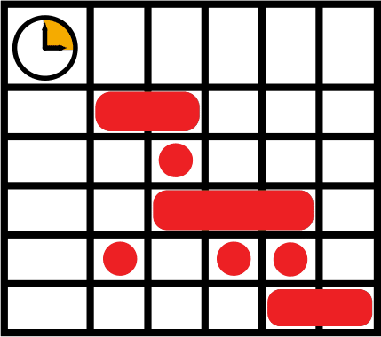
Atención al alumnado
- El profesorado realizará
la atención telefónica
al alumnado a través del número:
978281211
en le horario que se especifica a continuación:

Slide 11
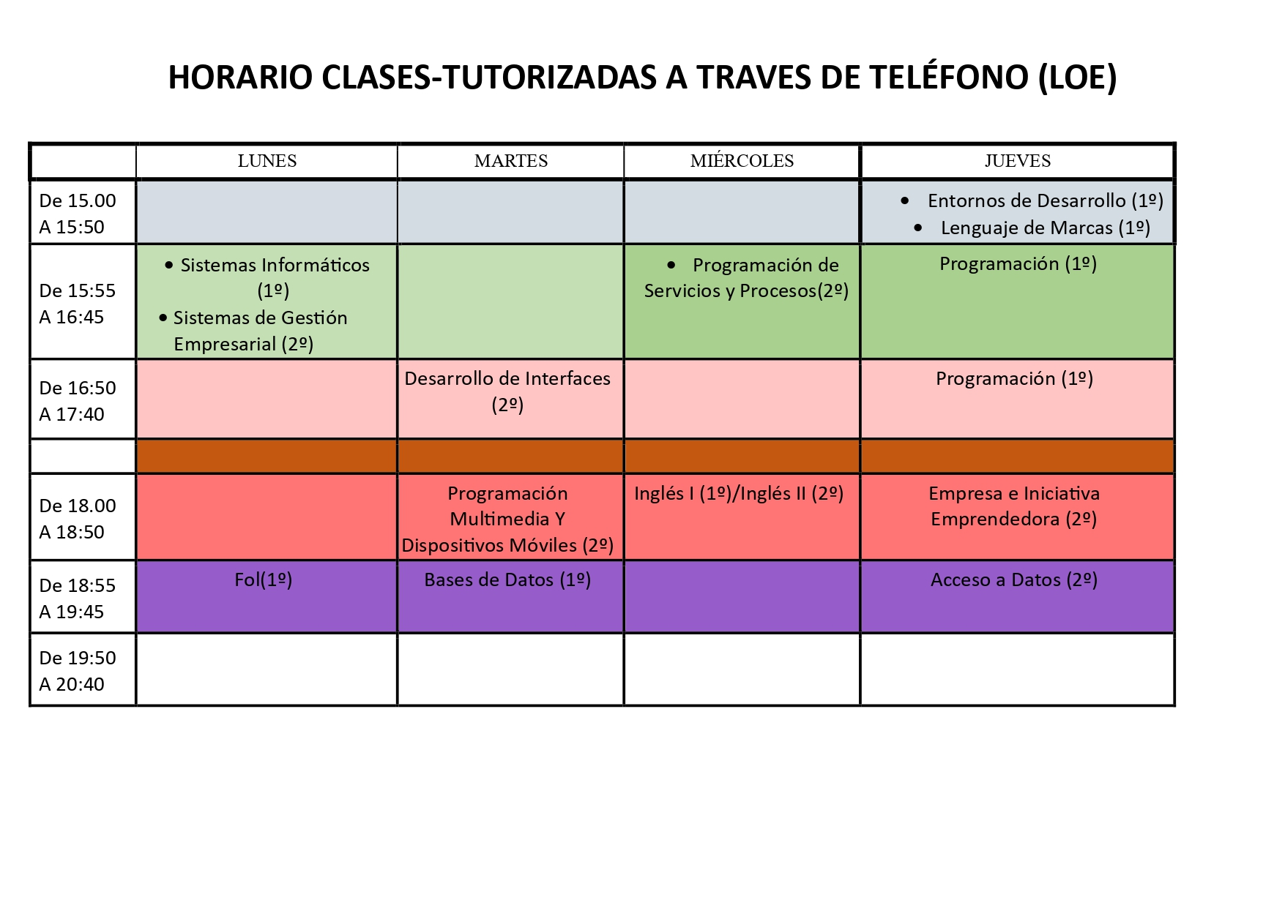
Atención al alumnado : HORARIO TUTORIAS

Slide 12
Tramites administrativos
Convalidaciones:
Rellenar Documento : https://cpifpbajoaragon.com/?wpfb_dl=790
Solicitud de exención FCT y periodo de Formación en Empresa u Organismo Equiparado.
Rellenar Documento: https://cpifpbajoaragon.com/?wpfb_dl=963
Solicitud de renuncia a convocatoria o Anulación de matricula:
Rellenar Documento: https://cpifpbajoaragon.com/?wpfb_dl=61092
Reclamación a la calificación final: https://cpifpbajoaragon.com/?wpfb_dl=438
Cada uno de estos documentos se encuentra en la página web del centro, apartado Secretaria, Documentación de Interés.
Una vez rellenado el documento correspondiente, habrá que remitirlo junto con la documentación necesaria a la siguiente dirección de correo electrónico: administración@cpifpbajoaragon.com
El número de convocatorias por módulo excepto fct es de cuatros, para la fct es de dos. La renuncia a convocatoria o la baja de un módulo debe hacerse dos meses antes de la convocatoria oficial.

Slide 13
Tramites administrativos
Anulación de matricula por inactividad: 30 días sin actividad en un periodo de 30.
Condiciones para cursar FCT / Proyecto en LOE o Formación en empresa u organismo equiparado / Proyecto Intermodular en LFP. Exención de FCT
Solicitud de título: https://cpifpbajoaragon.com/secretaria/solicitud-de-titulos/

Slide 14
Horario de atención tutoría
Martes : de 15:00 a 15:50 y de 15:55 a 16:45 a través del teléfono
978281211
Por correo electrónico :
eginer06@gmail.com
eginer@cpifpbajoaragon.com
A través del curso : Coordinación-Tutoría

